Slide 1



Комплексна курсова робота на тему: <<Програмна система для порятунку та реабілітації диких тварин з використанням геолокаційних сервісів та QR-кодів
Виконав: Науковий керівник:
ст. гр. ПЗПІ-22-6 ст. викладач. каф. ПІ
Моргунов І.С. Олійник О.О.
11 червня 2025

Slide 2
Мета роботи
Розробка інтегрованої програмної системи для координації порятунку та реабілітації диких тварин.
Забезпечення оперативного збору, обробки та передачі інформації між волонтерами, ветеринарами та реабілітаційними центрами.
Використання сучасних цифрових технологій: геолокаційні сервіси, QR-коди, мобільний застосунок, push-сповіщення.
2

Slide 3
Аналіз проблеми (аналіз існуючих рішень)
Назва системи | Переваги | Недоліки
WildAid Rescue | Глобальна інтерактивна карта, координація організацій | Складний інтерфейс, не завжди оперативна реакція
Animal Helper | Автоматичне визначення місцезнаходження, сповіщення | Обмежене покриття, відсутність моніторингу реабілітації
eSeaAnimals | Алгоритми оцінки стану, інтерактивна карта, база даних | Залежність від інтернету, обмежене покриття службами
3

Slide 4
Постановка задачі та опис системи
Відсутність оперативної координації між волонтерами, ветеринарами та реабілітаційними центрами.
Розробка системи для реєстрації, обліку та контролю реабілітації диких тварин.
Очікувані результати: мобільний застосунок, серверна частина, інтеграція з Google Maps та системою сповіщень.
4

Slide 5
Вибір технологій розробки
Мобільна платформа: Android (Kotlin, Java)
Архітектура: MVVM, REST API
Картографія: Google Maps API, OpenStreetMap
Push-сповіщення: Firebase Cloud Messaging (FCM)
QR-коди, геолокація, платежі
Інтеграції: Paypal,Firebase, OAuth2
5

Slide 6
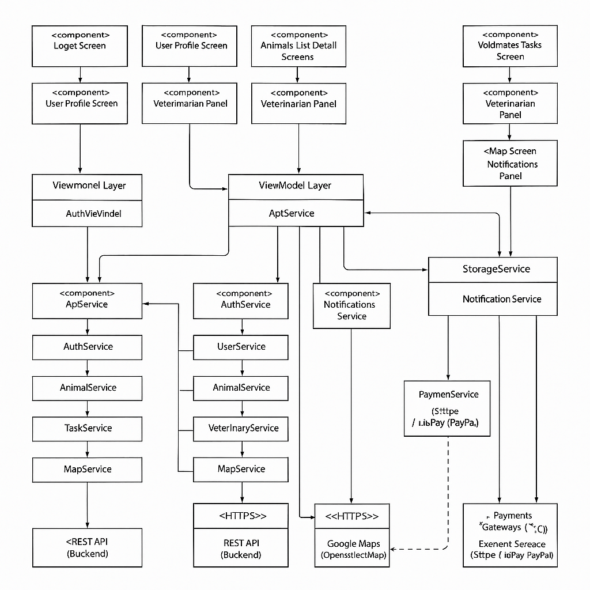
Архітектура створенного програмного забезпечення
Архітектурний шаблон: MVVM (Model–View–ViewModel)
Клієнтська частина: Android-застосунок
Ключові компоненти:
ViewModel Layer: керує логікою та станом
Services: Auth, Animal, Map, Notifications
Інтеграції: REST API, Google Maps, PayPal
Підтримка: офлайн-режим, push-сповіщення, геолокація
6

Slide 7
Опис програмного забезпечення, що було використано у дослідженні
Мова: Kotlin + Java
Архітектура: MVVM
Фреймворки та бібліотеки:
Hilt (DI), Retrofit (REST API)
Firebase Cloud Messaging (push)
Google Maps API, OpenStreetMap
PayPal SDK (платежі)
7

Slide 8
Дизайн системи
Методи:
User-Centered Design (орієнтація на користувача)
Адаптивний дизайн для смартфонів і планшетів
Структура за принципом MVVM
Технології:
Android (Kotlin)
Послідовність:
Аналіз користувацьких сценаріїв
Розробка прототипу
Реалізація модулів і тестування
8

Slide 9
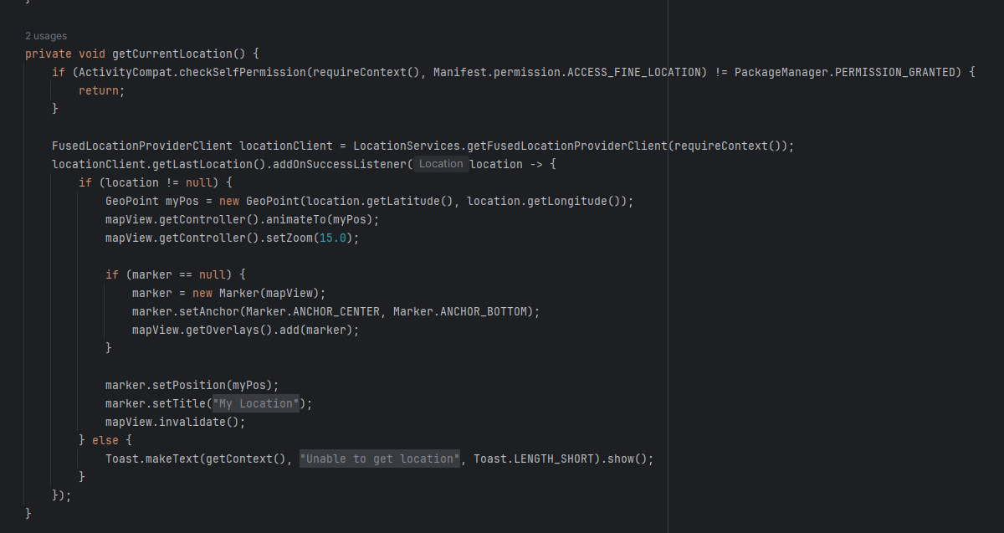
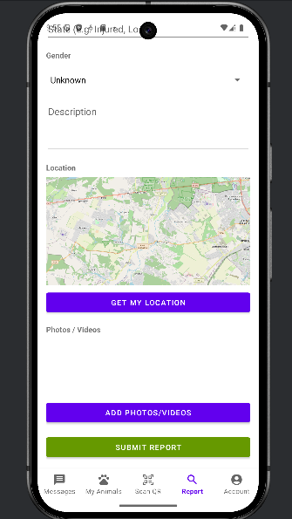
Приклад реалізації
9

Slide 10
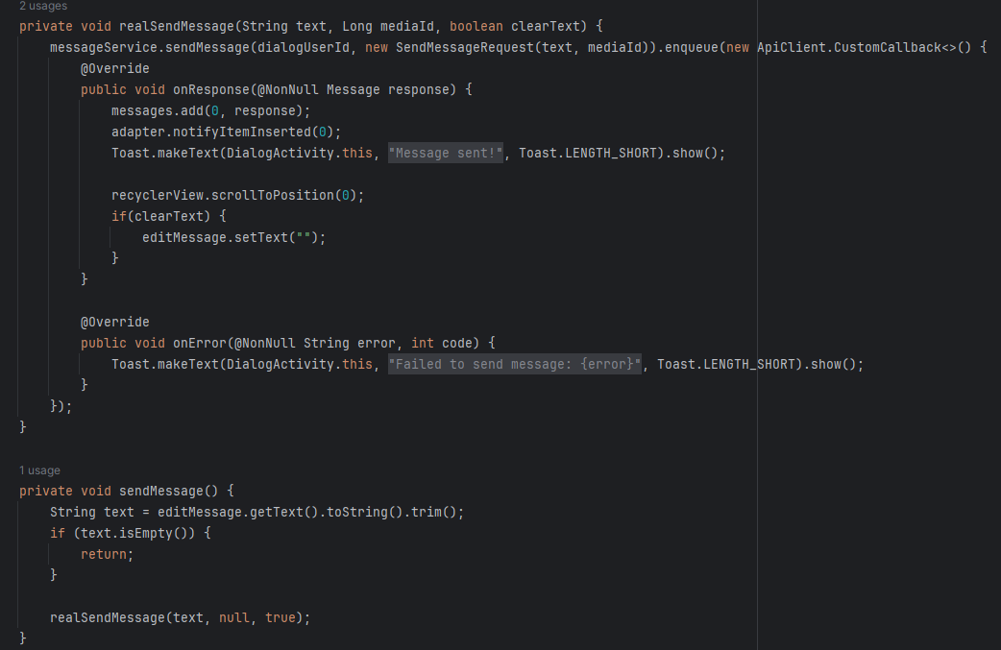
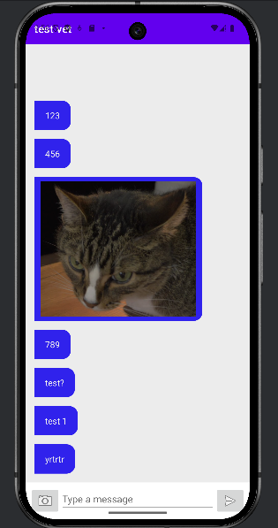
Приклад реалізації
10

Slide 11
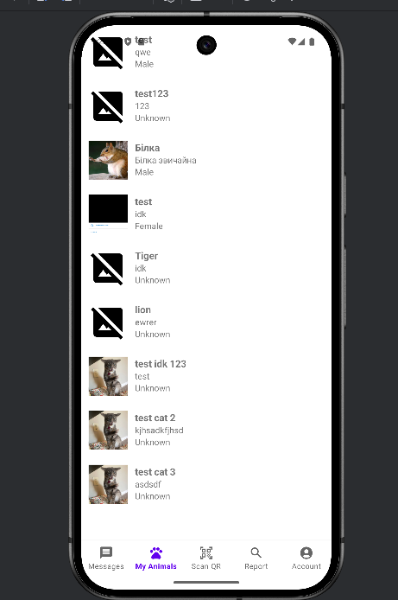
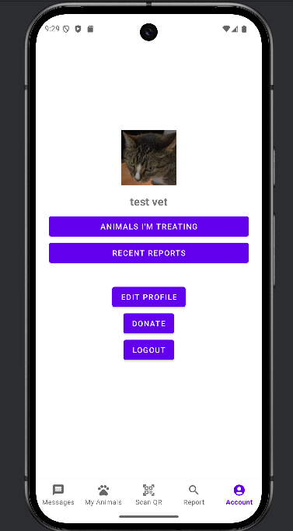
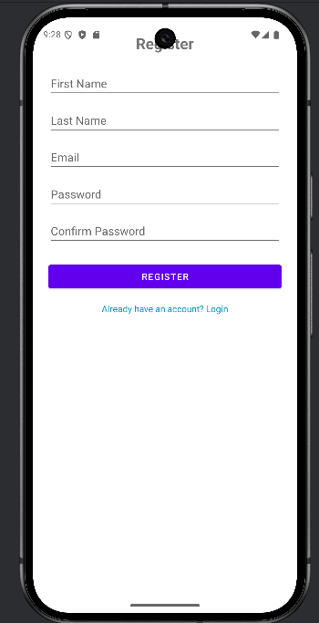
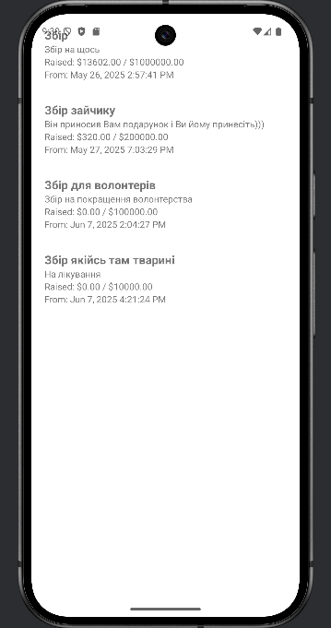
Інтерфейс користувача
11

Slide 12
Тестування
№ | Опис випадку | Очікуваний результат | Висновок
1 | Відкрити форму додавання тварини | Форма відображена з усіма необхідними полями | Пройдено
2 | Ввести всі дані про тварину та додати фото | Поля заповнено, фото завантажено | Пройдено
3 | Натиснути кнопку «Додати» | Новий запис з’явився у списку тварин | Пройдено
4 | Спробувати додати тварину без геолокації | З’являється повідомлення про обов’язковість додавання геолокації | Пройдено
5 | Спробувати додати тварину без заповнення обов’язкових полів(ім’я, стать) | Показано повідомлення про помилку валідації | Пройдено
6 | Натиснути на картку щойно доданої тварини | Відкрита детальна сторінка тварини | Пройдено
7 | Натиснути кнопку «Підписатися» на картці тварини | Статус змінився на «Ви підписані», з’явилося підтвердження | Пройдено
12

Slide 13
Підсумки
Реалізований функціональний Android-додаток
Актуальність: допомога диким тваринам, цифровізація волонтерства
Корисність:
Геолокація, QR-коди, push-сповіщення
Зручний мобільний інтерфейс
Перспективи:
Розширення на iOS
Інтеграція з AI-розпізнаванням тварин
Підключення державних систем
13

